Slide 1



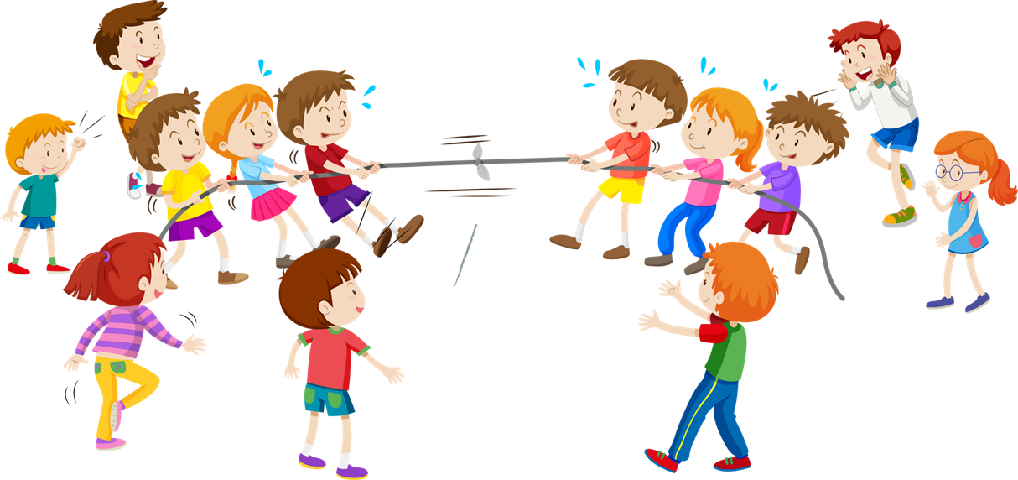

Thứ Sáu ngày 15 tháng 9 năm 2025
Giáo viên thực hiện: Vũ Thu Hoài

Slide 2


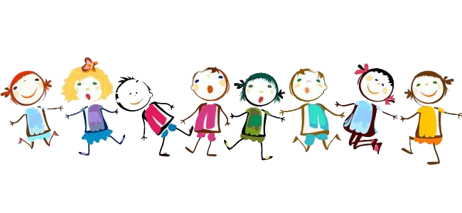
KHỞI ĐỘNG

Slide 3


Slide 4
Thứ Sáu ngày 15 tháng 9 năm 2025

Slide 5
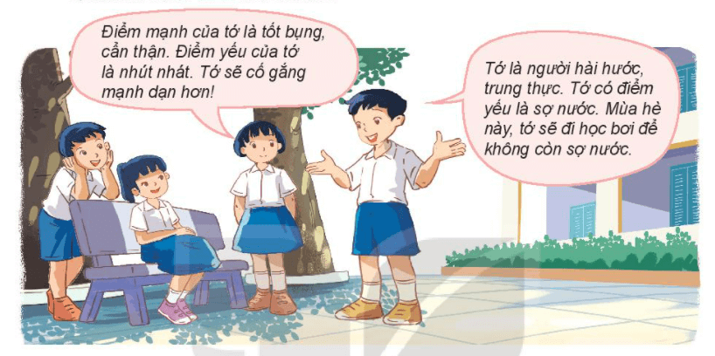

Slide 6








1. Nói về bản thân.
Giới thiệu bức chân dung tự họa (nếu có)
Nêu những điểm nổi bật của bản thân (giải thích rõ từng điểm nổi bật hoặc đưa ra ví dụ minh họa).

Slide 7



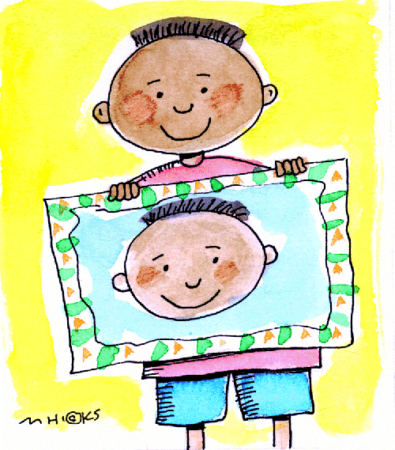
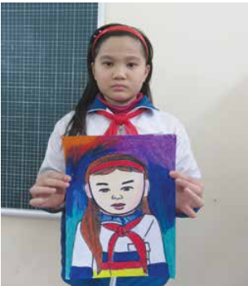
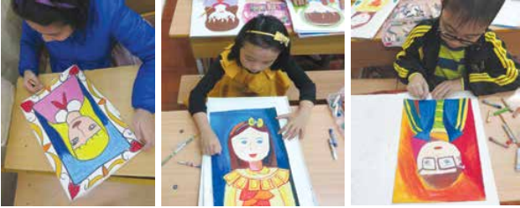

a. Giới thiệu chân dung tự họa
Chân dung tự họa là bức tranh vẽ chân dung chính bản thân mình do mình tự vẽ.

Slide 8
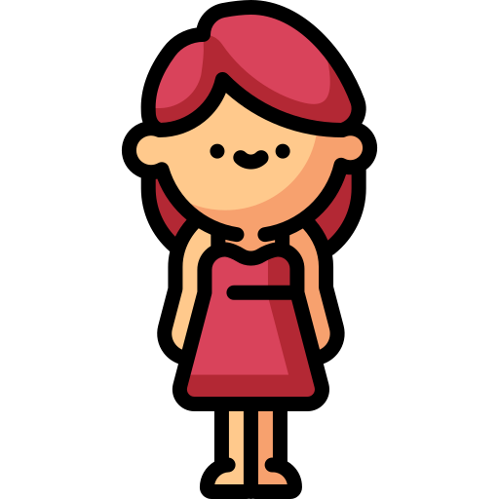





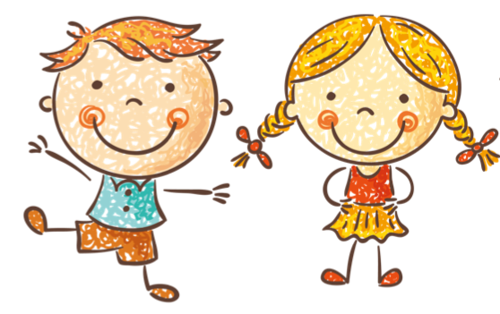
Họ và tên
Hình dáng, tính cách
Ngày tháng năm sinh
Giới thiệu bản thân
Sở thích
Tuổi
Ước mơ
Lớp, trường học

Slide 9


b. Nêu những đặc điểm nổi bật của bản thân.
Mẫu:
Đây là chân dung của em. Em có một mái tóc dài ngang hông, đen bóng. Mái tóc này em đã nuôi từ bé đến bây giờ. Em còn có một đôi mắt không quá to nhưng rất sáng. Em có thể nhìn thấy những vật dù ở rất xa. Ngoài ra em còn có một nụ cười rất tươi. Mẹ thường bảo khi mệt mỏi, nhìn thấy nụ cười của em là bao mệt nhọc của mẹ đều tan biến hết.

Slide 10
1. Nói về bản thân.
Giới thiệu bức chân dung tự họa (nếu có)
Nêu những điểm nổi bật của bản thân (giải thích rõ từng điểm nổi bật hoặc đưa ra ví dụ minh họa).

Slide 11



Trao đổi nhóm đôi
Các thành viên nghe góp ý, sửa lỗi
Trình bày kết quả trước lớp

Slide 12
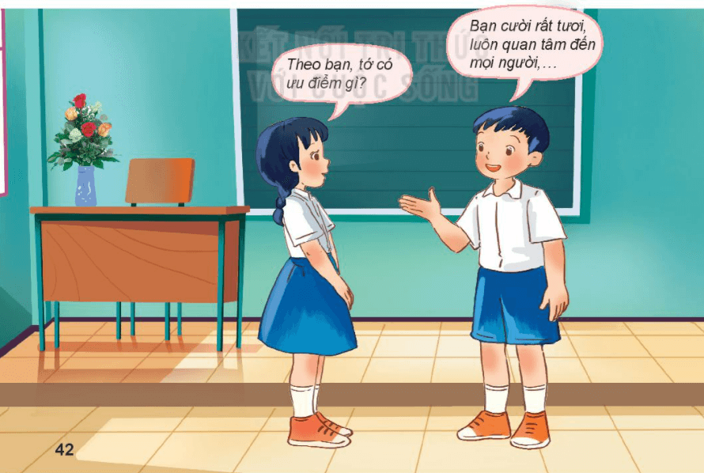

Slide 13


2. Trao đổi

Slide 14




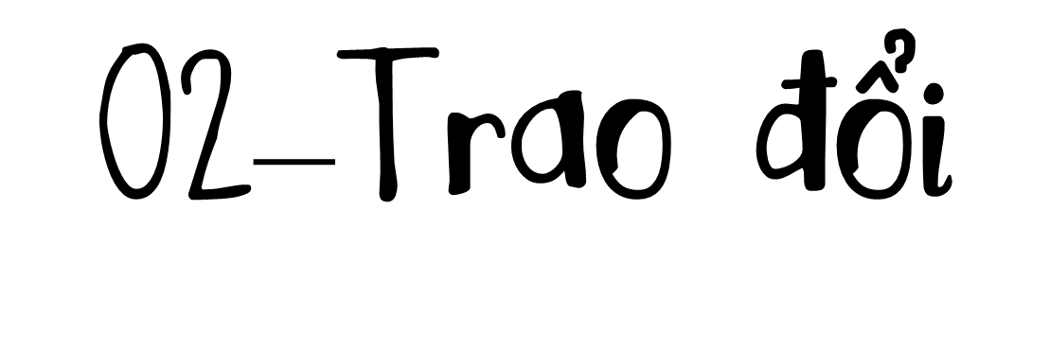




Nêu những điểm tốt của một người bạn mà em muốn học tập.
Nói điều em mong muốn ở bạn.

Slide 15



Những điểm tốt của một người bạn mà em muốn học tập: hăng hái phát biểu bài, tư duy nhanh, thường xuyên được điểm tốt.
Điều em mong muốn ở bạn: Bạn ơi, tớ rất mong bạn có thể dạy tớ học toán vì tớ có một số bài còn chưa hiểu lắm!

Slide 16
Trao đổi nhóm bốn
Các thành viên nghe góp ý, sửa lỗi
Trình bày kết quả trước lớp

Slide 17



Slide 18


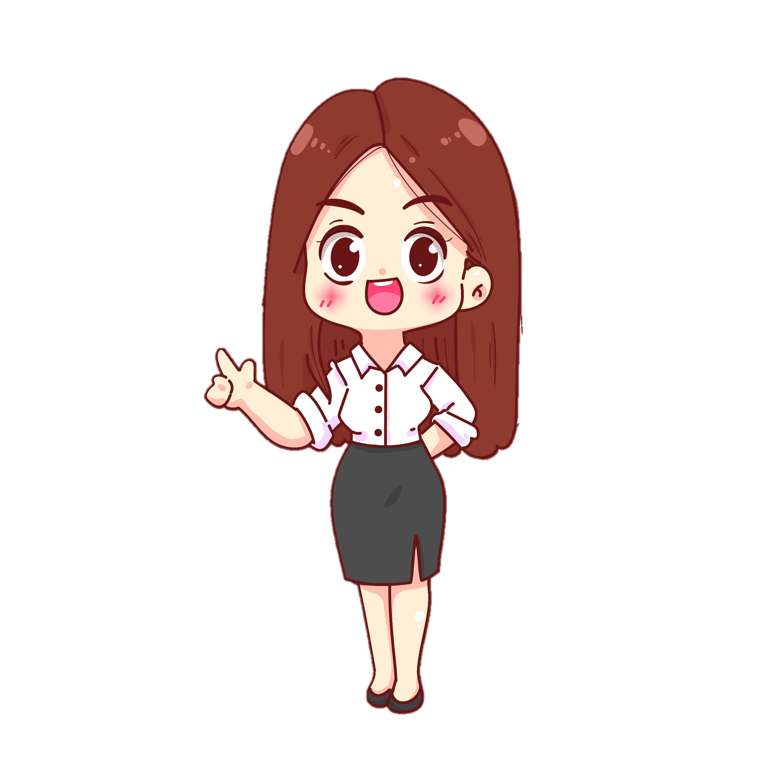
1. Giới thiệu với người thân về đặc điểm nổi bật của những người bạn mà em yêu quý.
Ví dụ: Mẹ ơi, đây là An – bạn cùng lớp của con. Bạn là một trong những học sinh xuất sắc lớp con. An có một mái tóc ngắn cá tính, đôi mắt to tròn rất long lanh. Mỗi khi An cười, mắt An như sáng lấp lánh theo vậy. Không chỉ thế, An còn học rất giỏi toán. Có những bài toán chúng con không làm được nhưng An làm rất nhanh. Con rất yêu quý An!

Slide 19
2. Tìm đọc câu chuyện về những người có năng khiếu nổi bật.

Slide 20
Sinh năm: 2001
7 tuổi, đạt kỉ lục là “Dịch giả nhỏ tuổi nhất Việt Nam”
Thần đồng với thành tích học tập hơn người.
???
11 tuổi trở thành "Người viết tự truyện nhỏ tuổi nhất"
Sinh ra tại Nhật Bản, 4 tuổi cùng gia đình trở về Việt Nam
Thường xuyên đạt những điểm số "hơn người", và nhận được thư chúc mừng của cựu Tổng thống Barack Obama.
Cuối năm 2018, cậu trúng tuyển Đại học Pomona (Mỹ) với mức hỗ trợ tài chính 71.900 USD/năm (khoảng 6,6 tỷ đồng) cho 4 năm học tại ngôi trường Top 5 tốt nhất tại nước Mỹ
“ông cụ non”.
Tháng 3/2017, đạt giải Ba hạng mục “Nguyên tắc quản trị kinh doanh”
Chúc bé ngủ, Quả chuông nhỏ, Trò chuyện cùng bé

Slide 21
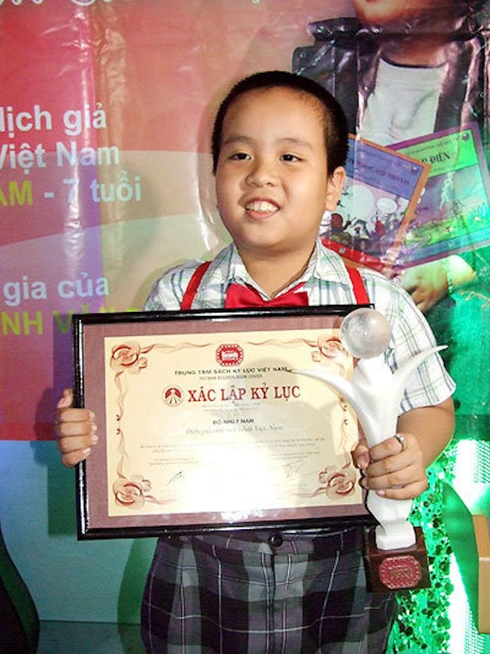
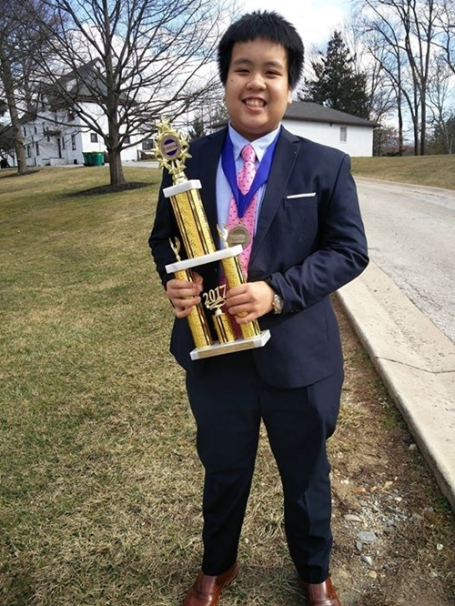
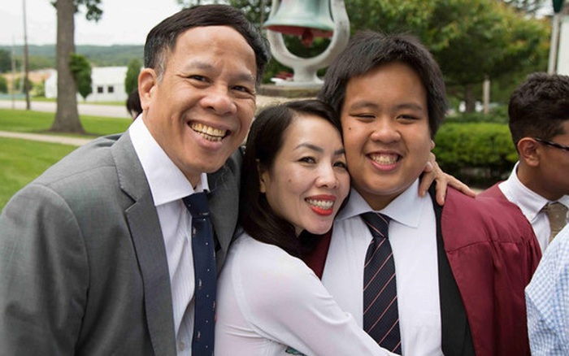

Slide 22






